Slide 1
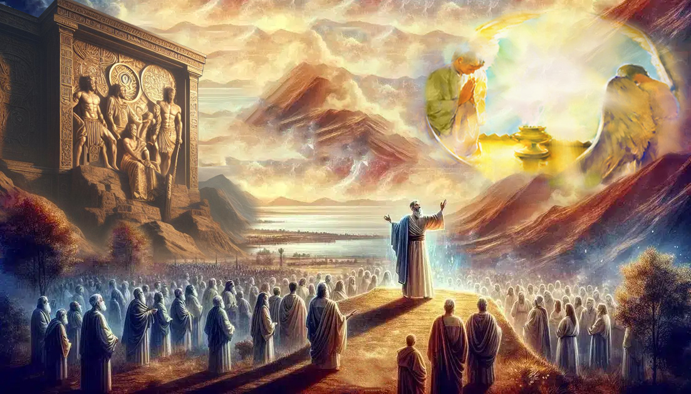
„VYVOLTE SI
DNES“
Lekce 13 od 21. do 27. prosince 2025

Slide 2
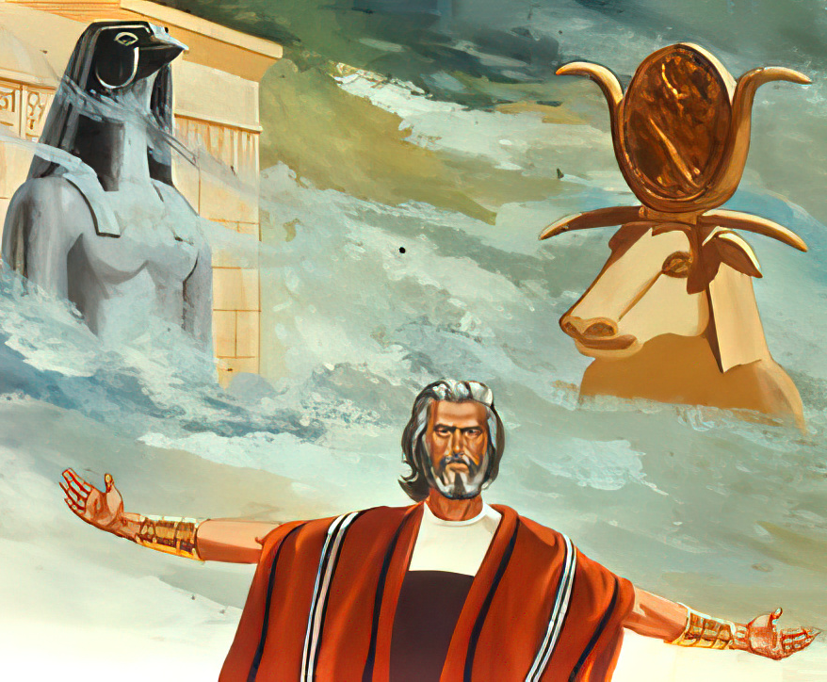
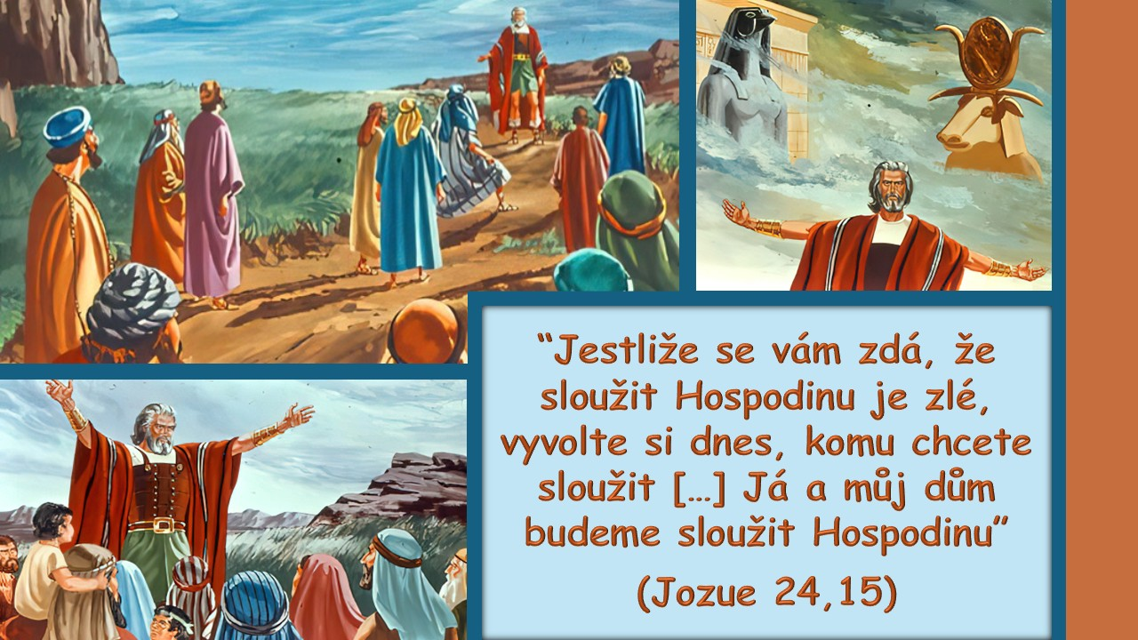
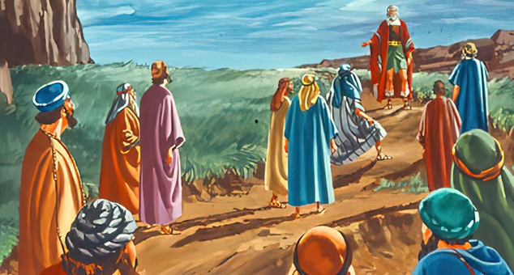
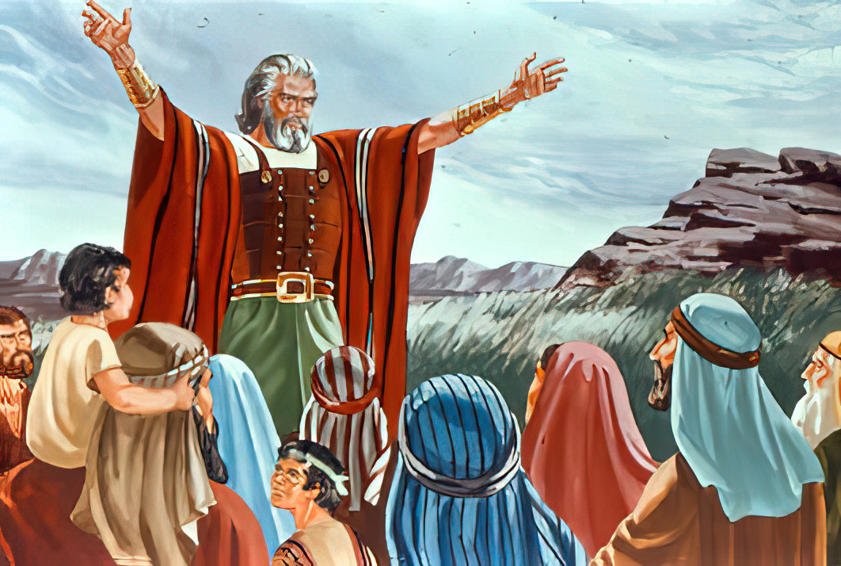
“Y si les parece mal servir al Señor, entonces elijan hoy a quien servir […] que yo y mi casa serviremos al Señor”
(Josué 24:15)

Slide 3

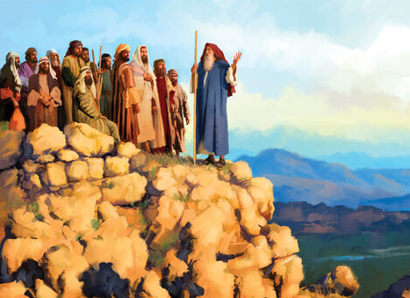
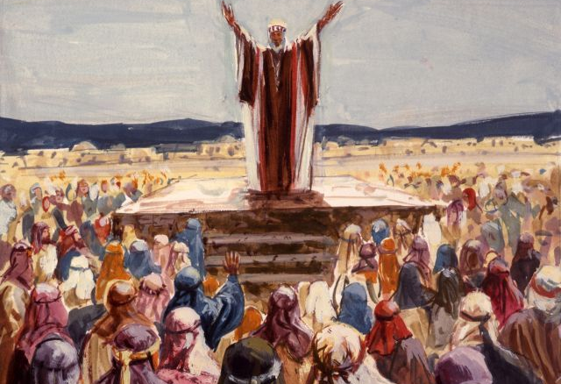
Josué cítil, že jeho konec je blízko. Bojoval za správnou věc. Dokončil studium. Zachoval si víru. Mohl s jistotou očekávat, stejně jako Pavel, svou korunu spravedlnosti (. list2 Timoteovi 4,7-8).
Ale stejně jako Caleb musel zajistit, aby ostatní převzali pochodeň a vedli Boží lid správnou cestou.
Proto shromáždil lid v Šechemu, aby obnovil smlouvu věrnosti a vyzval je, aby si zvolili život ve službě Bohu.
Byli jste tam všichni (Jozue 24,1-13)
Bezvýhradně a věrně (Jozue 24,14-15)
Osvobození pro službu (Jozue 24,16-21)
Nebezpečí modlářství (Jozue 24,22-28)
Dobrý závěr (Jozue 24,29-33)

Slide 4


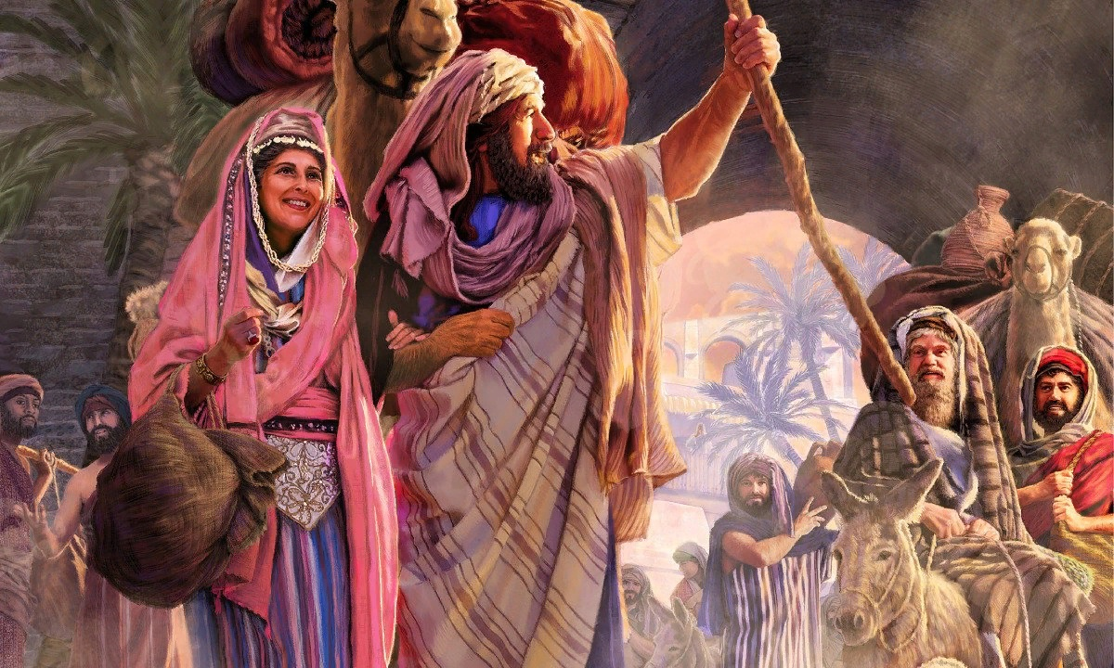
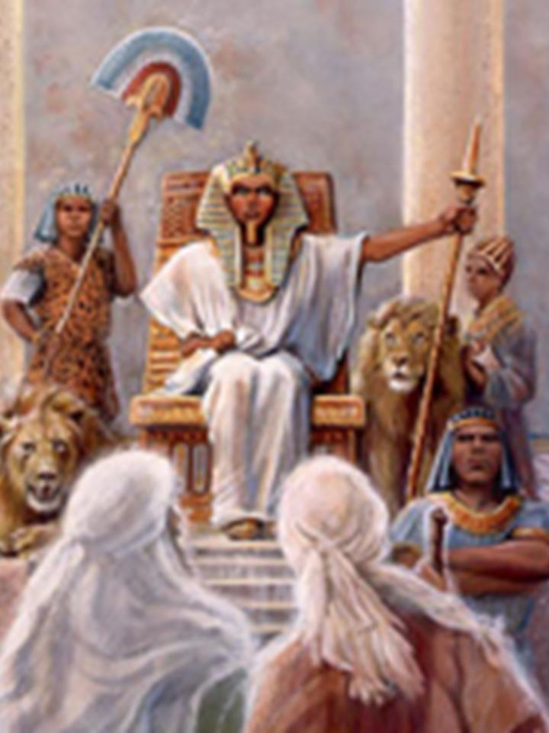
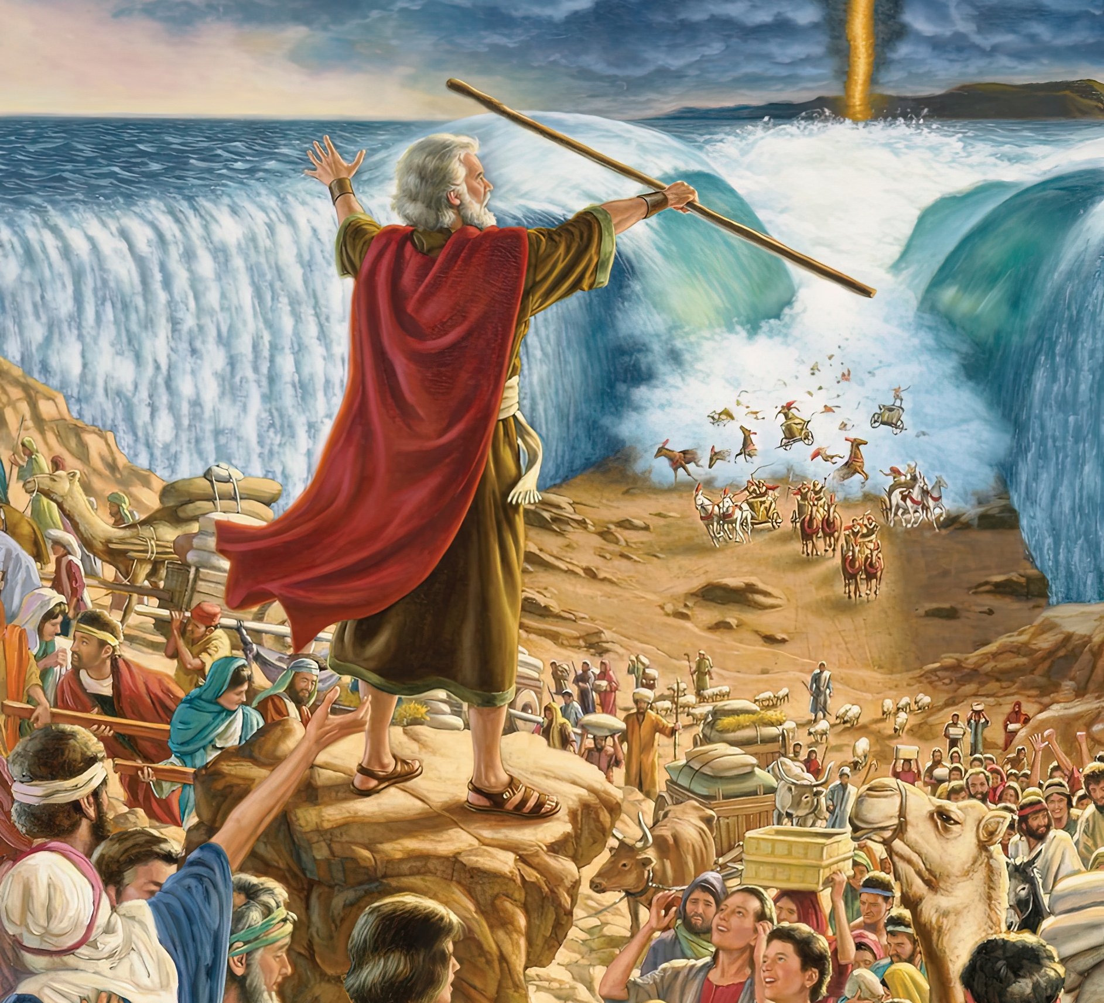
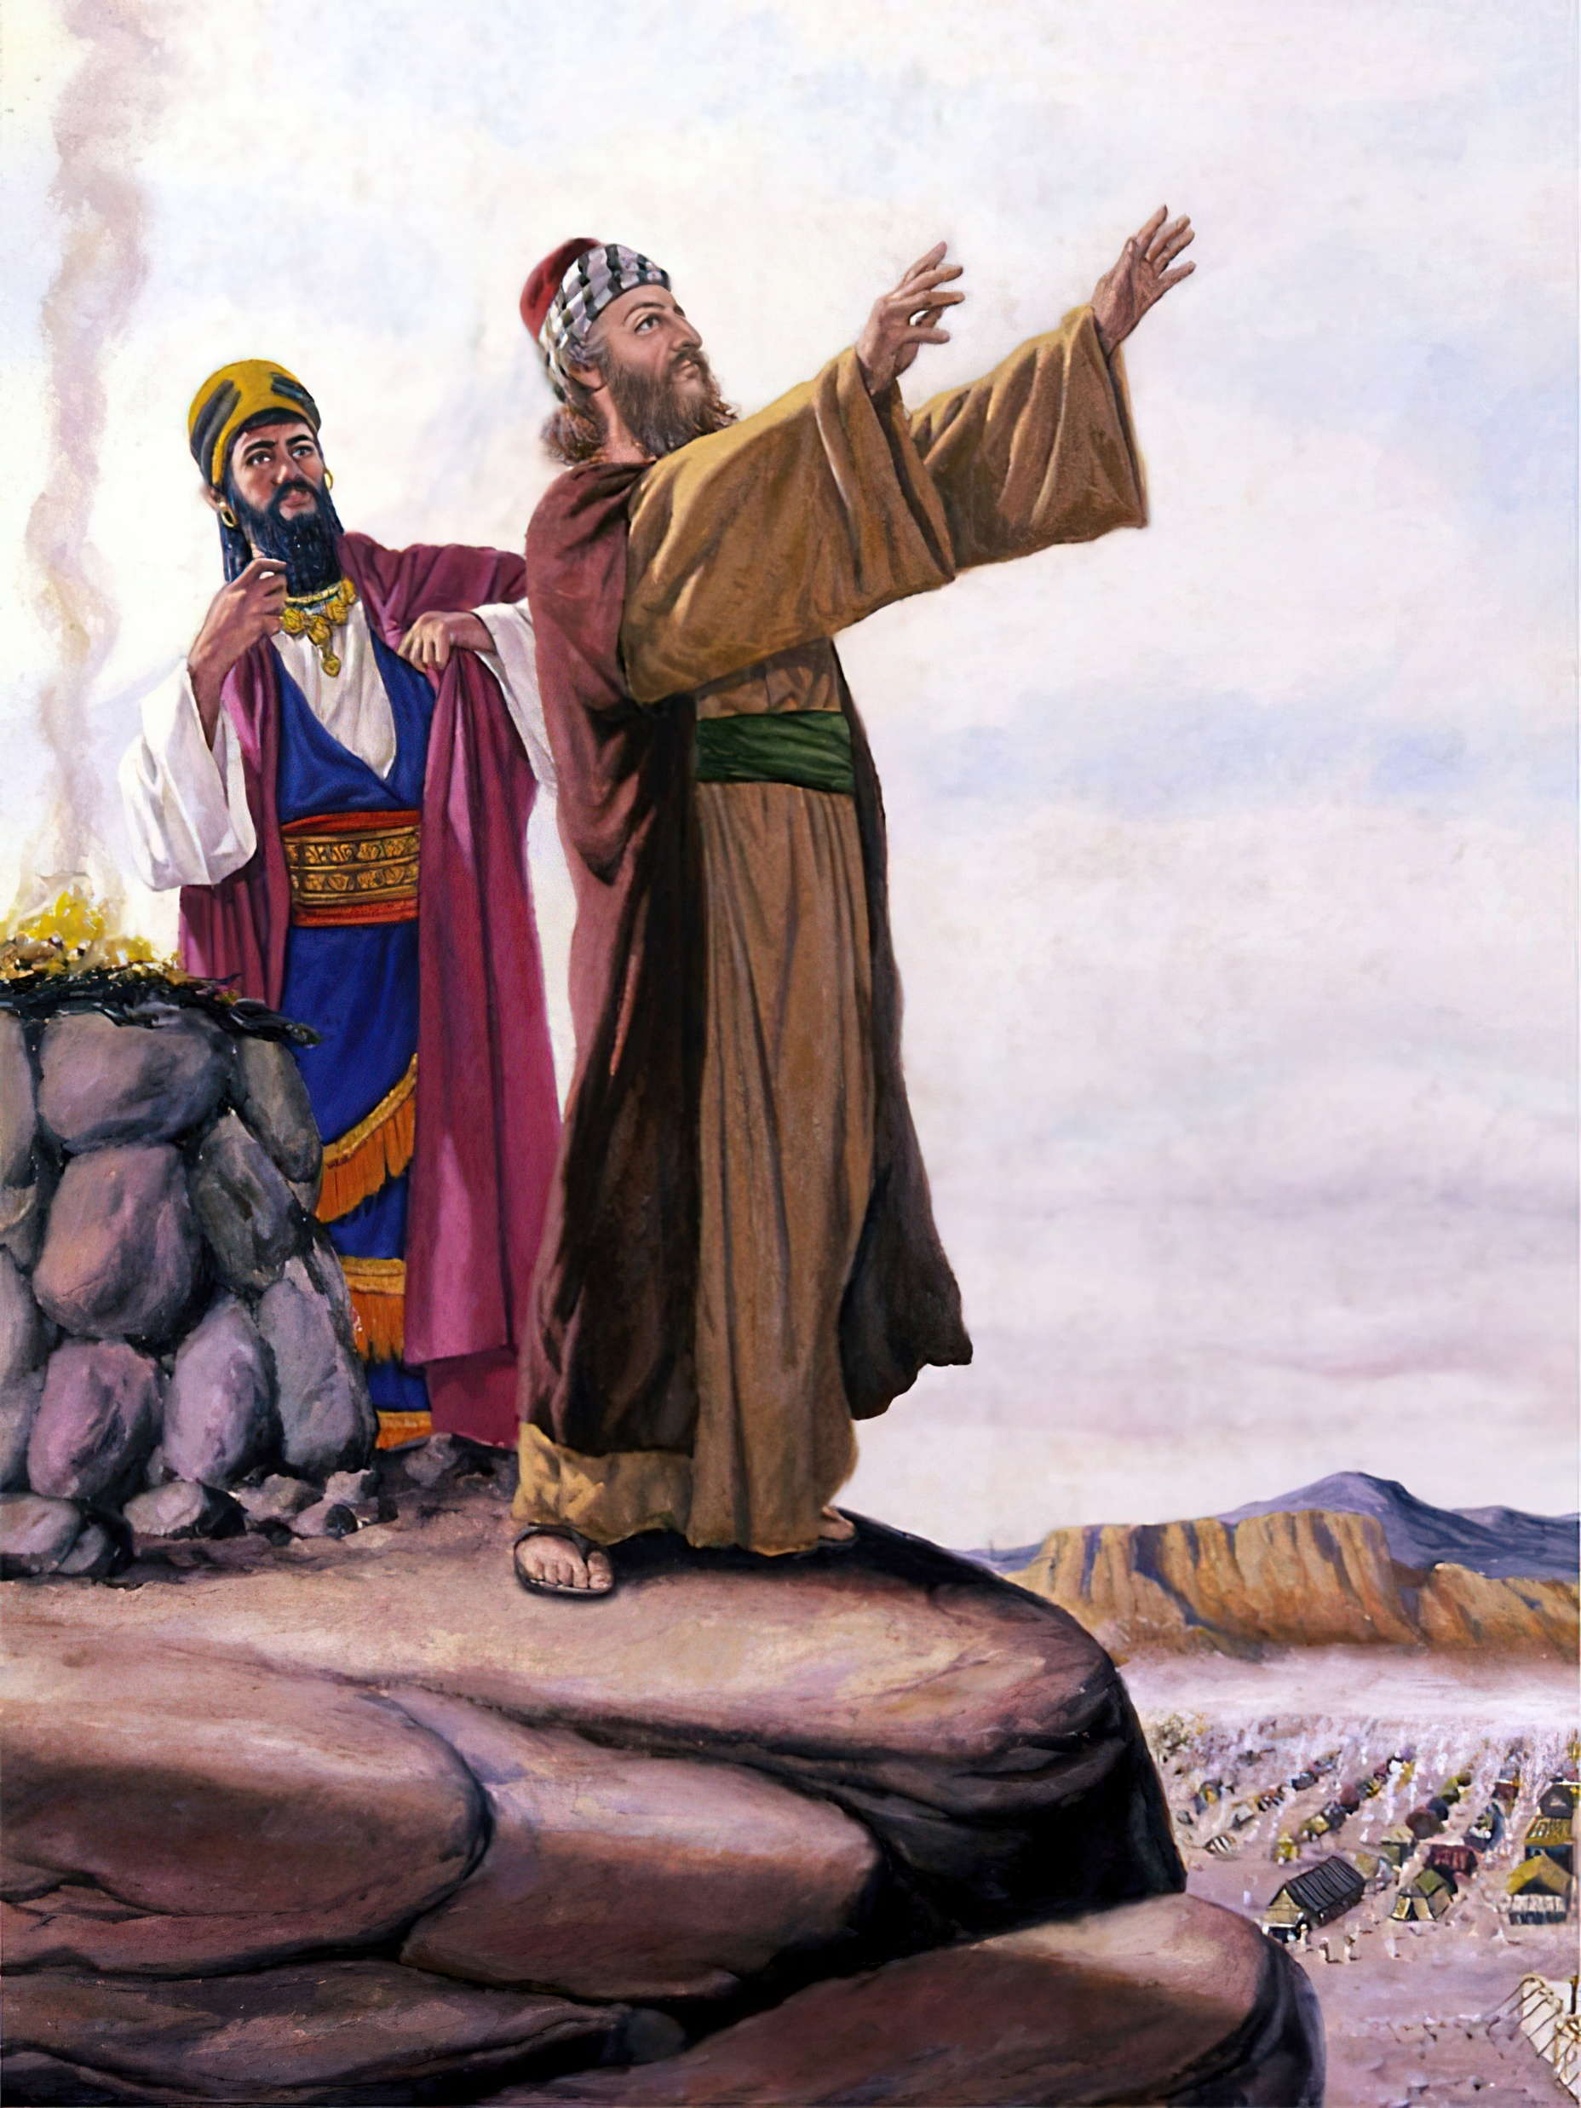

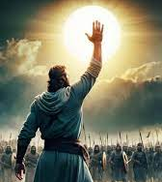
BYLI JSTE TAM VŠICHNI
“Dal jsem vám zemi, na kterou jste nevynaložili žádnou námahu, města, která jste nestavěli, ale sídlíte v nich, vinice a olivoví, které jste nesázeli, a přece z nich jíte” (Jozue 24,13)
Místo, které si Jozue vybral pro svůj závěrečný projev, bylo historické: Šekem (Jozue 24,1).
1. Bylo to první místo v Kanaanu, kde Abraham tábořil (1. Mojžíšova 12,6)
2. Bylo to první místo v Kanaanu, kde Jákob tábořil (1. Mojžíšova 33,18)
3. Bylo to jediné území, které Jákob získal (1. Mojžíšova 33,19)
4. Tam Jákob pohřbil cití bůžky, které jeho rodina stále měla (1. Mojžíšova 35,4)
Jozue začal tím, že jim vyprávěl o „jiných bozích“, které uctíval Terach, jejich předek (Jozue 24,2). Potom jim v první osobě připomněl vše, co pro ně Bůh udělal: vzal jsem, provedl jsem, rozmnožil jsem, dal jsem, poslal jsem, porazil jsem, učinil jsem, vyvedl jsem, způsobil jsem, naložil jsem, uvedl jsem, vydal jsem, vyhladil jsem, bojoval jsem, poslal jsem, nechtěl jsem, žehnal jsem, vydal jsem je vám, poslal jsem, dal jsem vám zemi (Jozue 24,3-13).
V tomto příběhu generace míjejí jedna za druhou bez rozdílu. Zahrnuje všechny – ty, co poslouchali Jozueho, přicházeli “z druhé strany řeky”, sestoupili do Egypta, odešli odtud s velkou silou, přepluli moře, obsadili Zajordání, obsadili Kanaan. Co Bůh učinil jejich předkům, učinil i jim a dnes udělá i nám.

Slide 5

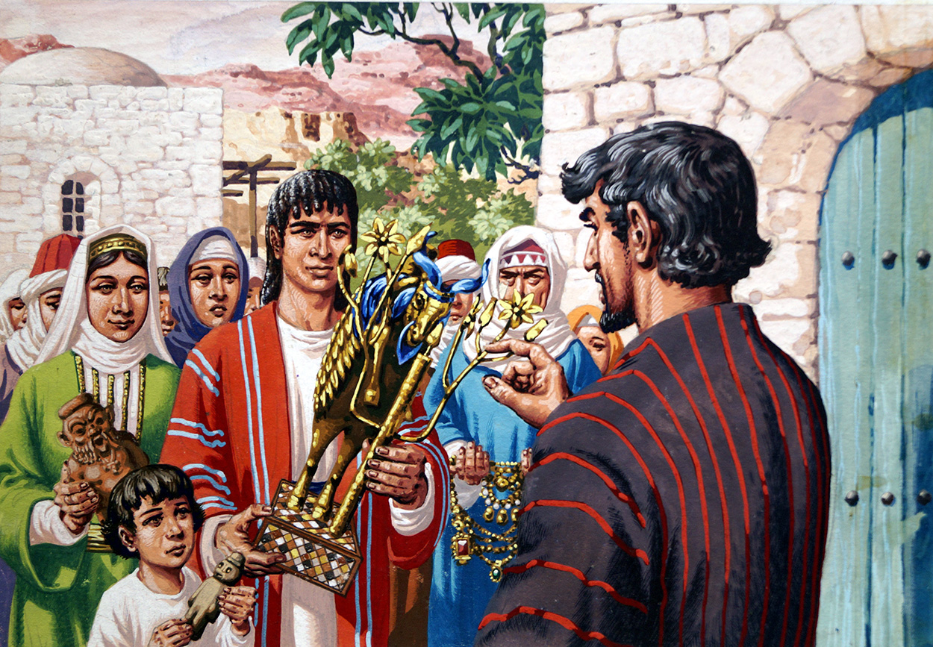
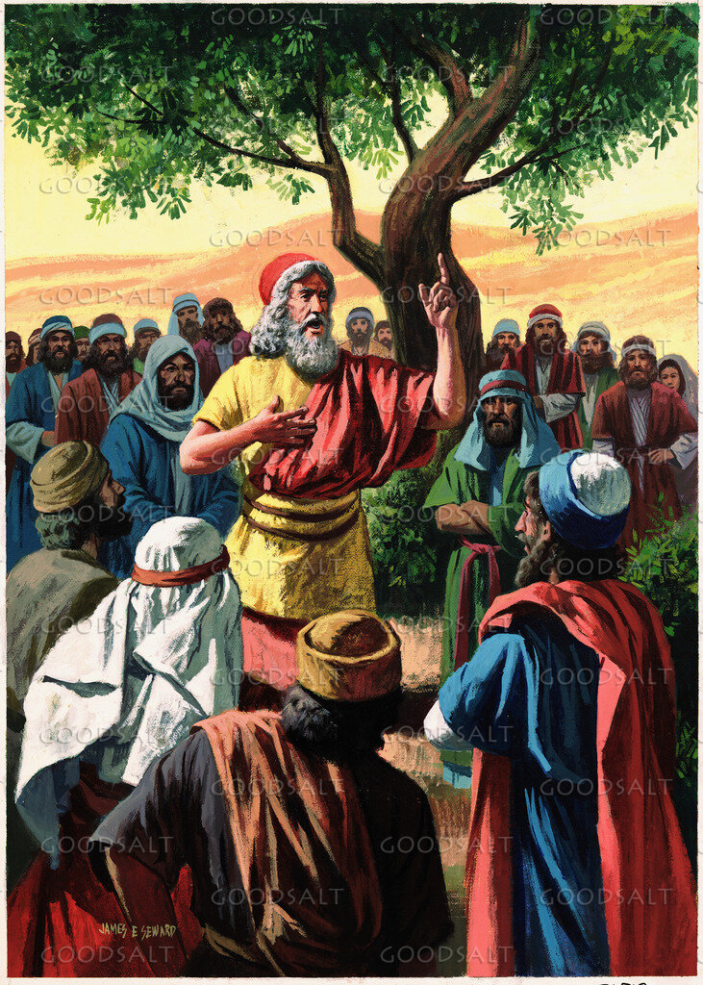
BEZVÝHRADNĚ A VĚRNĚ
“Jestliže se vám zdá, že sloužit Hospodinu je zlé, vyvolte si dnes, komu chcete sloužit: zda božstvům, kterým sloužili vaši otcové, když jste byli za řekou Eufratem, nebo božstvům Emorejců, v jejichž zemi sídlíte. Já a můj dům budeme sloužit Hospodinu” (Jozue 24,15)
Stejně jako Jákob vyzval svoji rodinu, aby pohřbila své bohy před obnovením smlouvy s Bohem v Bethelu, Jozue vyzývá lid, aby opustil své bohy, než obnoví smlouvu s Bohem (Jozue 24,14b).
Měli se bát Boha a sloužit mu “bezvýhradně a věrně” (Jozue 24,14a). Co to obnáší?
Bát se Boha
Projevovat hluboký respekt k Tomu, kdo mne převyšuje a přijmout Ho za svého Krále a Pána
Sloužit Bohu bezvýhradně
Sloužit Bohu bez poskvrny (takto je definováno zvíře, které bylo vhodné k oběti jen tehdy, pokud bylo „bez poskvrny“)
Sloužit Bohu věrně
Být věrný, důvěryhodný, loajální, nerozdělený, konzistentní. S ohledem na svůj životní vděčný vztah k Bohu za to, co ve mně vykonal

Slide 6

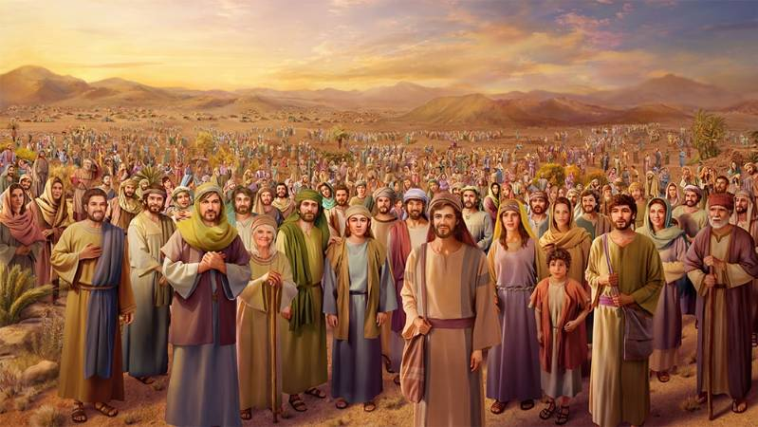
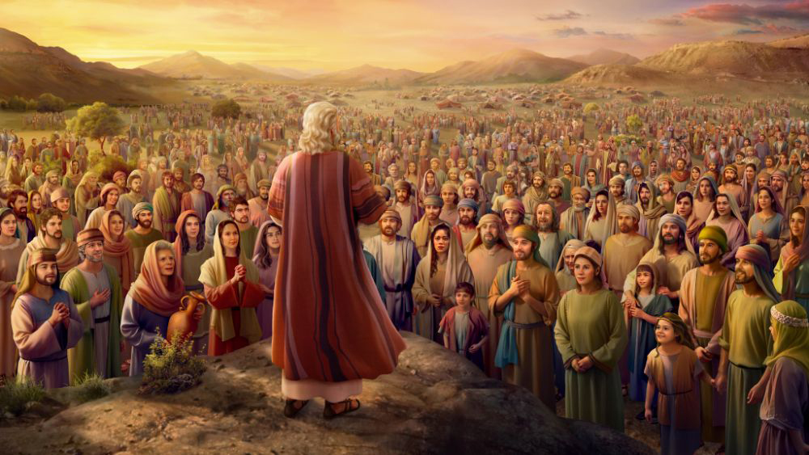
OSVOBOZENÍ PRO SLUŽBU
“Lid odpověděl: ›Jsme daleci toho, opustit Hospodina a sloužit jiným bohům‹” (Jozue 24,16)
Jaká byla reakce na Jozuovu výzvu (Jozue 24,16)? Celý lid řekl ne svým bohům a přijal, že mají jen jednoho Boha: "našeho Boha", toho samého, který je vedl – jak jejich otce, tak je – až do té doby (Jozue 24,17-18).
Místo aby lidem pogratuloval k jejich rozhodnutí, Joshua nečekaně odpověděl: “nebudete moci sloužit HOSPODINU” (Jozue 24,19). Jaké zklamání!
Jozue slyšel, jak jeho rodiče dali stejný slib (2. Mojžíšova 19,8), a viděl, jak ho po dobu 40 let opakovaně porušovali.
Tato tvrdá reakce dosáhla svého cíle. Nastávající generace byla ochotna nedělat stejné chyby (Jozue 24,21).

Slide 7


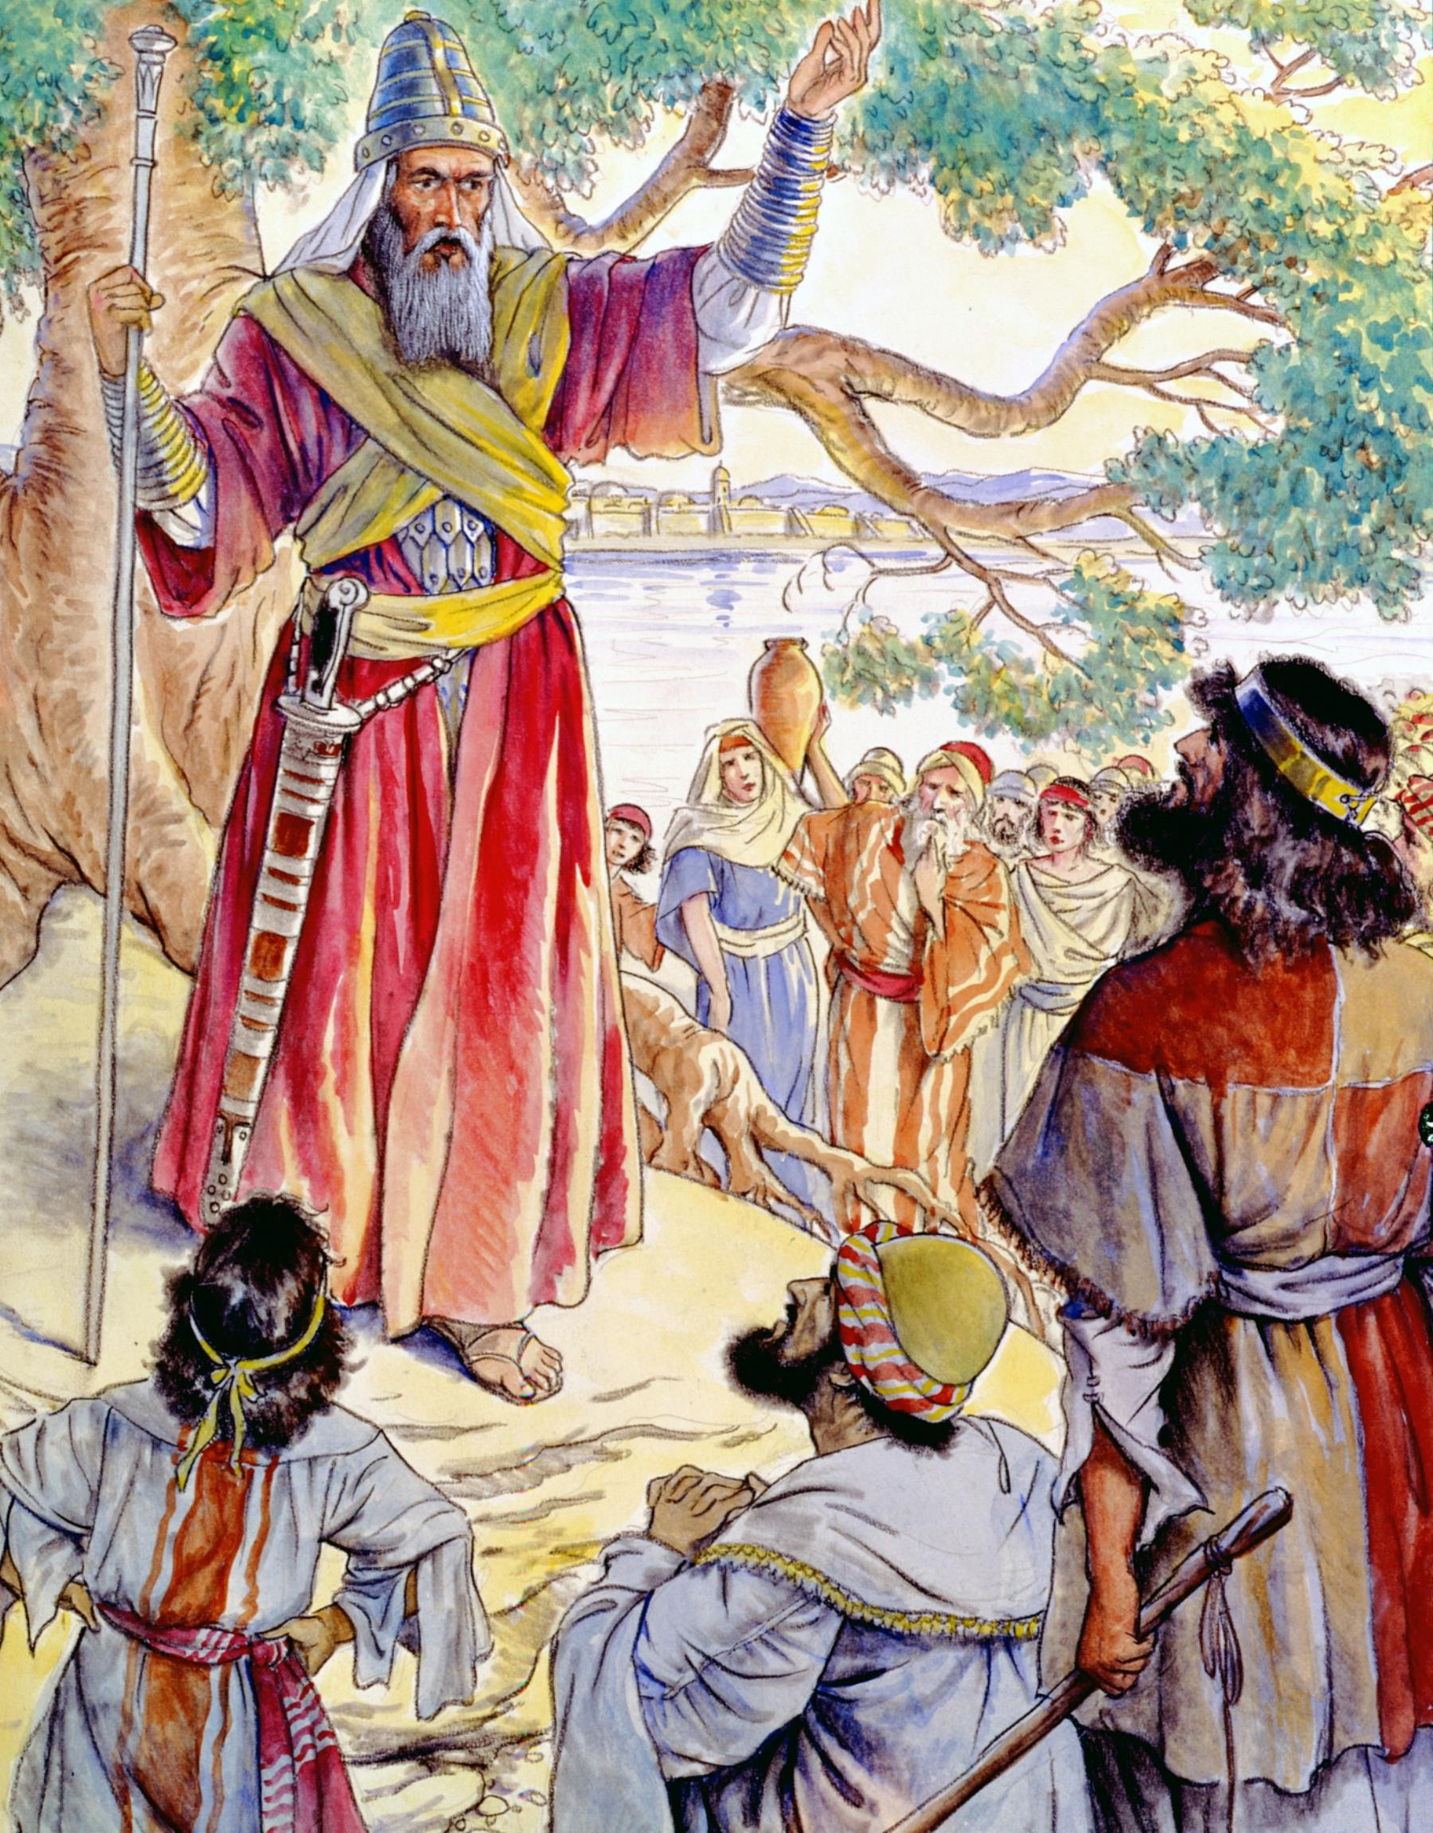
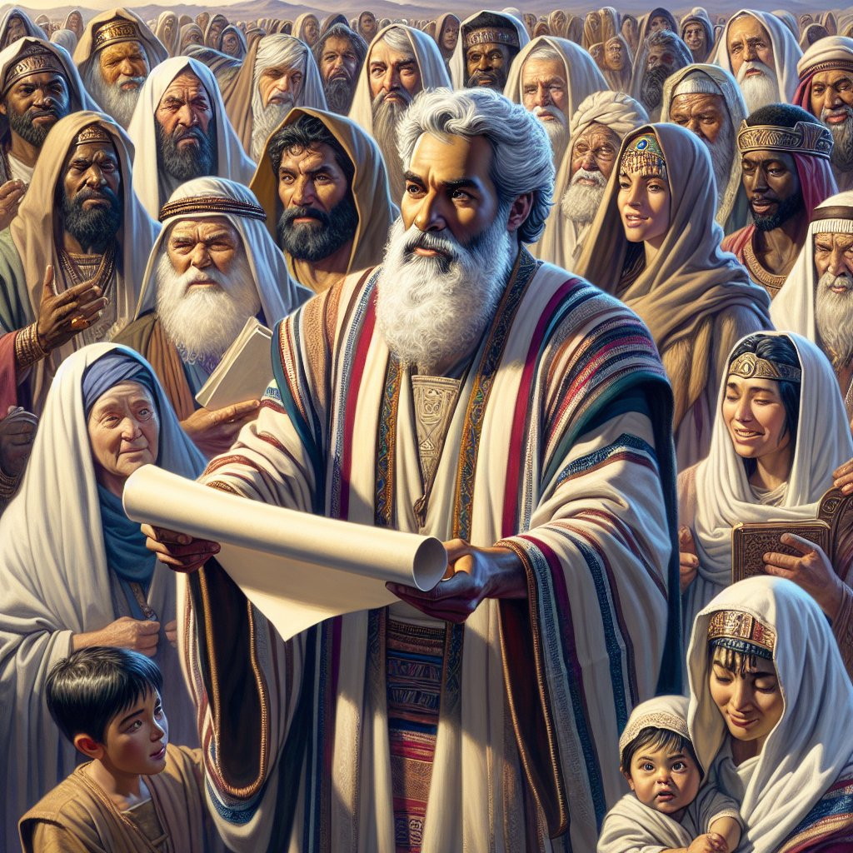
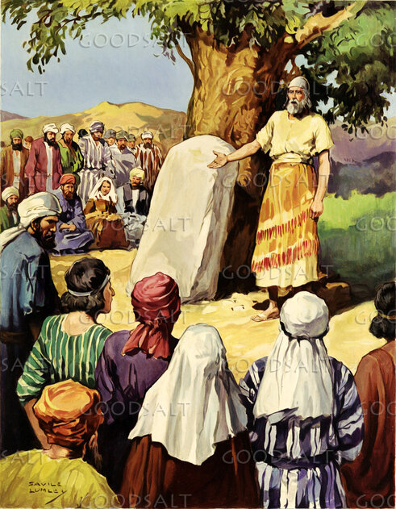
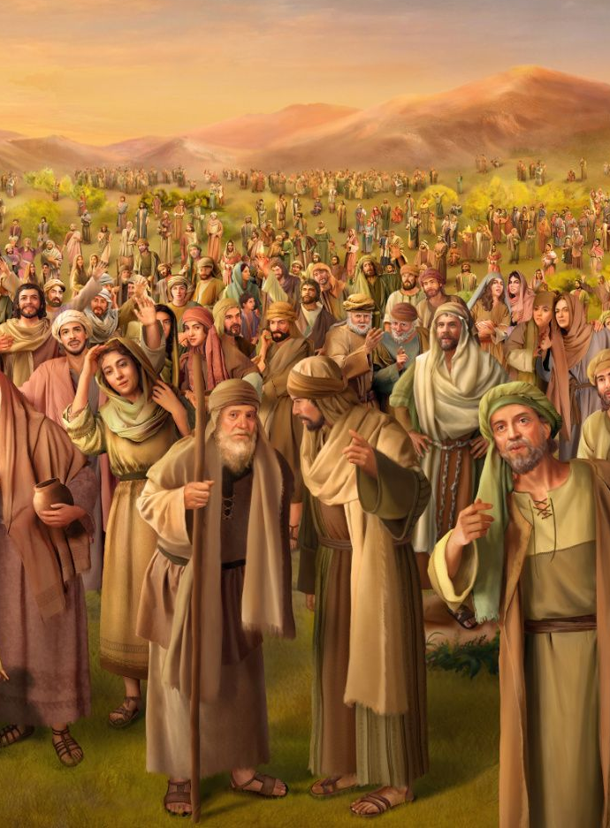
NEBEZPEČÍ MODLÁŘSTVÍ
“I uzavřel Jozue onoho dne v Šekemu smlouvu s lidem a vydal mu nařízení a právní ustanovení” (Jozue 24,25)
Na závěr svého projevu je Jozue požádal, aby odstranili bohy, kteří jsou "mezi vámi", a obrátili svá srdce k Bohu (Jozue 24,23).
Potřetí se lidé zavázali sloužit Bohu (Jozue 24,24). Smlouva byla potvrzena a stejně jako Mojžíš jim Jozue "dal zákony a zákony" (Jozue 24,25).
Ačkoliv je smlouva s Bo-hem založena na živém vztahu s Ním a nelze ji plně vyjádřit pouhými předpisy, Jozue chápal, že jsou potřeba jasná připomínání, aby zůstali ve smlouvě.
Zapsal smlouvu a postavil památník památníku – ká-men, který měl sloužit jako svědek jejich slibu (Jozue 24,26-27).

Slide 8

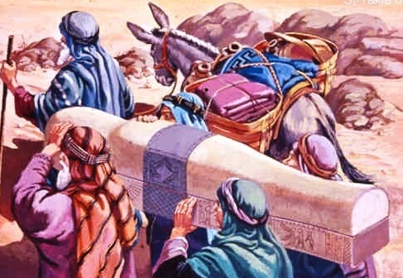
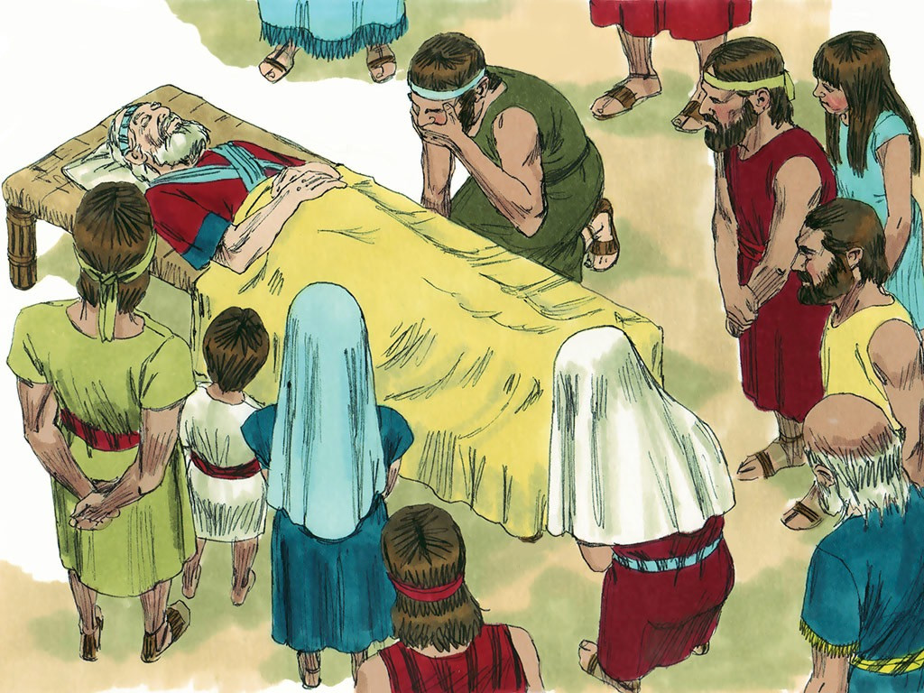
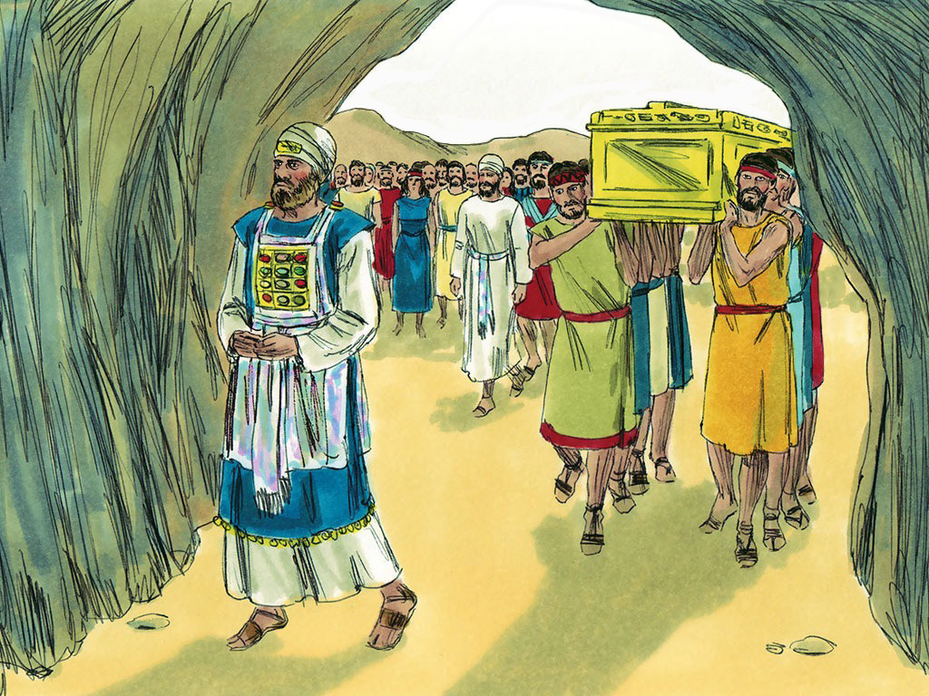
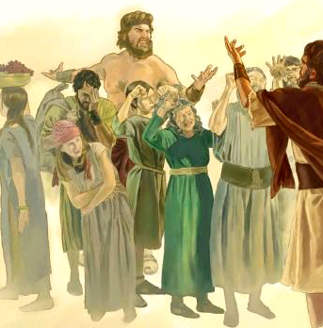

DOBRÝ ZÁVĚR
“Izrael sloužil Hospodinu po celou dobu Jozuovu i po celou dobu starších, kteří Jozua přežili a znali celé Hospodinovo dílo, které pro Izraele vykonal” (Jozue 24,31)
Kniha Jozue končí třemi pohřby. Jedním z nich, prorokovaným před stovkami let, byl Josefův pohřeb v Jákobově zemi (1. Mojžíšova 50,24-26; Jozue 24,32).
Vzpurná generace, která vyšla z Egypta, byla pohřbena v poušti. Ale vzestupná generace měla být pohřbena "ve svém dědictví" spolu s těmi, kteří zůstali věrní v nevěrné generaci: Jozuou a Eleazarem (Jozue 24,29-30.33).
Tato nová generace zůstala věrná (Jozue 24,31). Ale co další generace (Soudců 2,10-11)?
Každá generace musí uzavřít vlastní smlouvu s Bohem. Víra vašich rodičů jim může pomoci učinit správné rozhodnutí. Ale rozhodnutí je na vás. Dnes se rozhodněme: „Já a můj dům budeme sloužit HOSPODINU" (Jozue 24,15).

Slide 9

“Náš generál, který nikdy neprohrál bitvu, očekává věrnou a dobrovolnou službu od všech, kteří se přihlásili pod jeho prapor. V závěrečném konfliktu, který právě zuří mezi silami dobra a zástupy zla, očekává, že každý, laik i ministr, přispěje svou částí. Všichni, kdo se přihlásili jako jeho vojáci, by mu měli věrně sloužit s hlubokým smyslem pro svou individuální odpovědnost”
(E. G. W.: Svědectví pro církev svazek 9 strana 94 – neautorizovaný překlad: Ivo Kapec)

